Slide 1
Tema 1. Relevancia de la profesión docente en la escuela del nuevo milenio

Slide 2
Docentes→ Profesionales de la educación
Capacidades intelectuales de los estudiantes
Pensamiento crítico y científico
Convivencia democrática
Potenciar el aprendizaje significativo
COMPETENCIAS
CONOCIMIENTOS Y COMPETENCIAS
Aprendizaje permanente

Slide 3
Docencia
Dominio de contenidos curriculares
Diseño de estrategias
Autonomía, Confianza e iniciativa
Tecnologías de la comunicación
Trabajo con padres de familia
Planificar
Desarrollar
Evaluar
Procesos administrativos
Formas hábitos y valores
Valorar su profesión

Slide 4
Reflexión
Capacidades, valores, certezas y limitaciones
¿Cuán bien se debe hacer? O ¿Cuán bien se está haciendo?
¿Qué es necesario saber?
¿Qué es necesario saber hacer?

Slide 5
Paradigmas educativos del siglo XXI
Aprender a aprender
La educación como base que permita seguir aprendiendo
Aprender a hacer
Movilización de conocimientos, actitudes y valores al
Aprender a ser
Desarrollo psicosocial, autorregulación, autonomía→ autorrealización
Aprender a convivir
Relaciones de respeto mutuo y no de violencia, convivencia democrática, diversidad, derechos humanos

Slide 6
Cambio de paradigma
Disciplina que limita derechos
Disciplina y obediencia por encima del aprendizaje
Descontextualización
Acorde con los intereses y realidades
Homogeneización
Normalización
Valorar la diversidad
Autoritarismo
Profesor como figura de autoridad

Slide 7
Práctica-Proceso formativo
Cada ciclo se generan competencias y capacidades
Los cambios y transformaciones implican movilización de saberes
Retos permanentes
Reformas educativas
Se pone en juego el ingenio la creatividad y e pensamiento critico

Slide 8
REFLEXIONAR ACERCA DE…
¿Qué competencias necesita el maestro para participar en los retos educativos que demanda el siglo XXI?
¿Cuáles son actualmente las características de los estudiantes?
¿Cómo entiende el docente que la educación básica se encuentra en continua reforma, acorde con los cambios que se gestan en el país y el mundo (como por ejemplo, el gran dinamismo de las sociedades del conocimiento)?
¿Comprende el profesorado la articulación curricular entre los niveles de preescolar, primaria y secundaria, así como su importancia en la Reforma Integral de la Educación Básica?
¿Qué implica transformar las prácticas de los docentes?
¿Comprende el personal docente el enfoque bajo el cual están estructurados el Plan y Programas de estudio, lo considera en su planeación y en las estrategias didácticas para favorecer el desarrollo de competencias?
¿La maestra o maestro emplea este enfoque para llevar a cabo la evaluación de sus alumnos, y reconoce que los campos formativos son susceptibles de ser evaluados de una forma no convencional?
¿Considera en todas sus actividades docentes el contexto de su escuela y las particularidades de sus alumnos para actuar en consecuencia y favorecer una intervención docente asertiva que contribuya a mejorar el logro educativo?

Slide 9
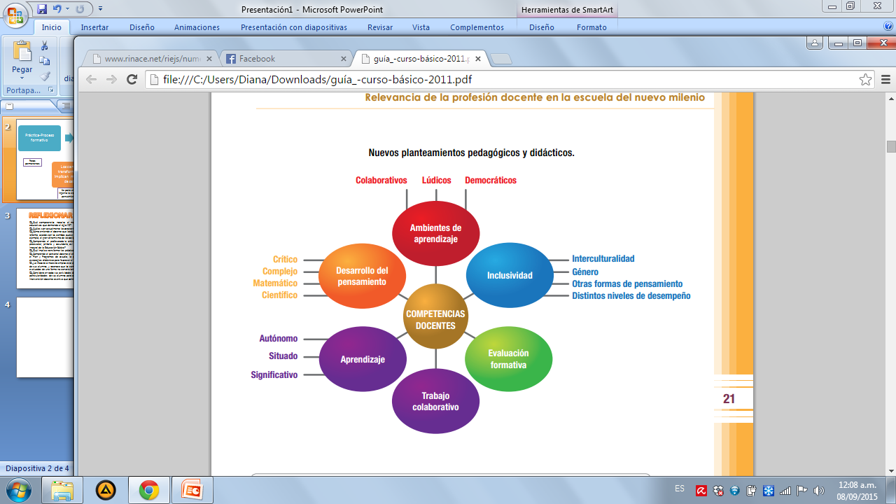

Slide 10
Aprender a reflexionar
Consiste en construir puentes
Lo que se hace en el aula
Retos educativos
Enseñanza constructivista
Favorece en la educación
Transformar las prácticas
Respondan a los actuales enfoques de la educación
Incorporación
Estrategias didácticas, actualización y competencias profesionales
Aprendizajes por equipo, desarrollo de competencias para la convivencia
Resolución de problemas y participación de los padres
Aprendizaje cercano a la vida real
Reflexión de la práctica
Comprende transformaciones
En el ámbito personal y profesional

Slide 11
Identidad profesional del maestro
Revalorar y fortalecer la labor del docente
Gestión educativa
Profesor al tener una profesión
Mejora
Competencias profesionales
Su preparación
Equilibrio emocional
En comportamientos violentos
Exige al profesora disponer
Competencias y habilidades
Mantener la autoridad
Tener un esquema de valores
Demostrar seguridad y confianza
Dialogar, negociar y comprender
Respeta y valorada
Adquiere
Identidad personal
Sentido de pertenencia
Autoestima

